Slide 1


















2022年度（令和４年度）
大阪府のSDGsに関する取組み
大阪SDGs行動憲章
わたしたちは、「誰一人取り残さない、持続可能な社会の実現」をめざす“持続可能な開発のための2030アジェンダ”（SDGs）の
理念に賛同し、2025年大阪・関西万博の地元都市として、万博のテーマである「いのち輝く未来社会のデザイン」に向けて、
SDGsの17ゴールの達成をめざします。
１．かけがえのない“いのち”を大切にし、地域社会や環境に配慮して行動します。
２．2030年に住みたい魅力あふれる大阪をイメージし、できることから意識して行動します。
３．人と人との出会い、つながりを大事にしながら、互いに学びあい協力して行動します。

Slide 2
大阪府では、 2025年大阪・関西万博の開催都市として、世界の先頭に立ってSDGsの達成に貢献する「 SDGs先進都市」の実現に向け、様々なステークホルダーと連携しつつ、多くの取組みを進めています。
本資料では、 2020年（令和2年）３月に策定した『Osaka SDGs ビジョン』に掲げる大阪府の役割に沿って、 2022年度に取組んだ事業について紹介します。
◆『Osaka SDGs ビジョン』掲げる大阪府の役割
① 府民や企業、市町村など、様々なステークホルダーにSDGsを広く知っていただく
⇒ SDGsの更なる浸透を図り、これまでにSDGsになじみのなかった新たなステークホルダーの掘り起こしや具体的な行動につなげる
② 様々なステークホルダーの取組みをSDGs実現に向けて相互につなぎ合わせていく
⇒ 関西SDGsプラットフォームや国関連機関、経済界、金融機関などと連携し、それぞれのネットワークを活かしながら、ステーク
ホルダー間のマッチングと新たな取組みの創出を図る
③ 府自らもステークホルダーの一員として、SDGsに貢献する
⇒ 庁内各部局の主体的な取組みの更なる充実・強化を図り、SDGsとして取り組むからこそできる施策を幅広く展開していく
④ ハード・ソフト両面から「SDGsを具現化した都市づくり」を進める
⇒ 大阪の持続的成長や、府民の豊かさ、安全・安心の実現に向け、SDGsの理念に沿った社会システムや価値観の変革を進める

Slide 3
府民や企業、市町村など、様々なステークホルダーに
SDGsを広く知っていただく

Slide 4

SDGsに関する講演・講義
教育機関と連携し、 SDGsに関する大阪府の取組み等について講演を行いました。
実施日 | 講演・講義先 | 主な講演内容 | 備考
4/8 | 近畿大学 「関西文化の情報発信」 | SDGsと大阪 | オンライン
4/20 5/12 | 立命館大学 「ヴィジョン特殊講義（政策実践事例分析）」 | SDGsの推進に向けた取り組みについて | 講義
5/20 | 大阪成蹊大学 「未来展望セミナー2022」 | 大阪府のSDGsの取り組み | 講演
5/21 | 金光八尾中学校・高等学校 | SDGsの推進に向けた取り組みについて | 講義
6/13 | 大阪公立大学（経済学部） | SDGsの推進に向けた取り組みについて | 講義
10/24 | 大和大学 「SDGs 今、私たちにできること」 | SDGsの推進に向けた大阪府の取り組みについて | 講義
12/8 | 大阪商業大学 「大阪商業大学企業交流会 定例会」 | SDGsの推進に向けた大阪府の取り組みについて | 講義
12/16 | 大阪高齢者大学 講義 | 住み続けられるまちづくりを（大阪府のSDGs推進について） | 講義

Slide 5


SDGsに関する講演・講義
企業や各種団体と連携し、 SDGsに関する大阪府の取組み等について講演を行いました。
実施日 | 講演・講義先 | 主な講演内容 | 備考
7/26 | 守口市内企業向けSDGsセミナー | SDGsの推進に向けた取り組みについて | 講義
7/27 | 福島区女性会 | SDGsの推進に向けた取り組みについて | 講義
10/5 | わくわくパーククリエイト | SDGsの推進に向けた取り組みについて | オンライン
10/19 | リコージャパン株式会社 「2022年度 第2期 リコージャパンSDGs研究会 in 大阪」 | SDGsの推進に向けた大阪府の取り組みについて | 講義
11/25 | 公益社団法人 大阪府建築士会 「SDGs研修会 SDGsのこれまでとこれから」 | 大阪府におけるSDGsの取り組みについて | 講演
12/20 | グリーン購入ネットワーク（GPN） 「SDGs研修会」 | SDGs先進都市・大阪へ オール大阪でSDGsの達成を目指す | オンライン
1/20 | 藤井寺市 「SDGs課長研修」 | SDGｓの推進に向けた大阪府の取り組みについて | 講義
3/24 | 大阪府住宅供給公社 「SDGs理解促進研修」 | 大阪府におけるSDGsの取り組みについて | 講義

Slide 6

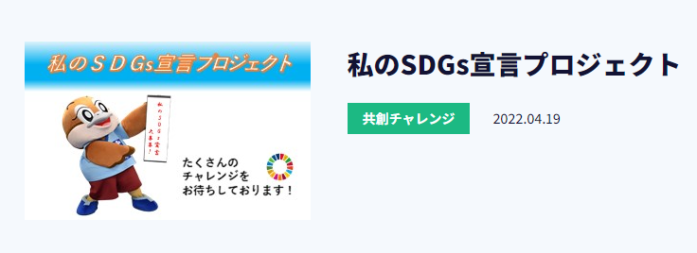
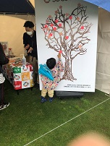
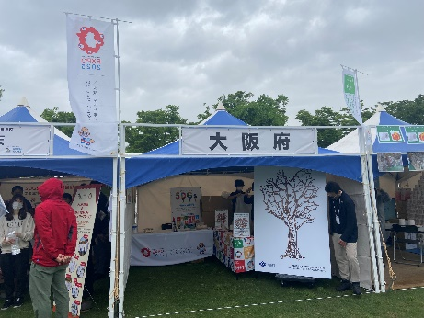
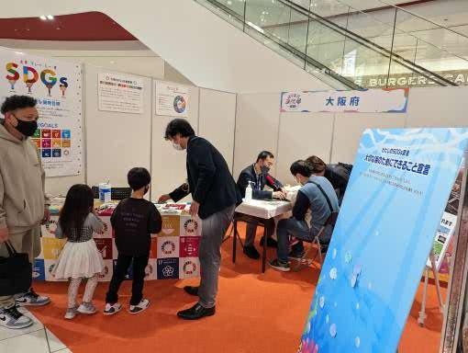
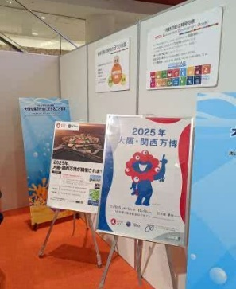
2025年大阪・関西万博関連
「TEAM EXPO 2025」プログラム／共創チャレンジへ“私のSDGs宣言プロジェクト”を登録しました。
万博を機にSDGsの達成をめざすため、“私のSDGs宣言プロジェクト”を共創チャレンジとして登録しました。
【共創チャレンジとは】
自らが描く未来の実現に向けた１つ１つのアクョン
大阪・関西万博のテーマ「いのち輝く未来社会のデザイン」を実現するため、自らが主体となって未来に向けて行動を起こしている、または行動を起こそうとしている活動
2025年大阪・関西万博開催に向けた様々な取組みの中で、 SDGsに関する普及啓発活動を行いました。
○Warai Mirai Fes 2022～Road to EXPO 2025～
（主催：チーム関西）の会場で大阪・関西万博とSDGsをPR
○エキスポ文化祭2022（主催：ららぽーとEXPOCITY）の会場で
大阪・関西万博とSDGsをPR
Warai Mirai Fes 2022
（万博記念公園）
エキスポ文化祭2022
（ららぽーとEXPOCITY）

Slide 7
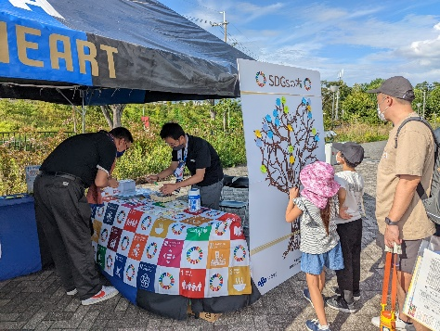
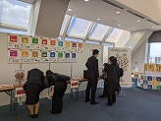
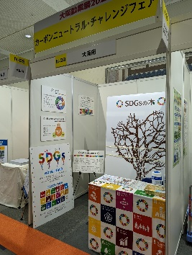
各種イベント等を通じたＰＲ活動
各種イベントと連携し、大阪府におけるSDGsの取組みをPRしました。
イベント名 | 実施日 | 概要
Warai Mirai Fes 2022～Road to EXPO 2025～（再掲） （万博記念公園） | 令和４年４月29日（金曜日） | 万博記念公園において開催されたイベントにブース出展し、「SDGsの木」を設置しました。
THINK ECO SDGsmileマッチ～みんなで笑顔をつくる～ （パナソニックスタジアム吹田） | 令和４年９月10日（土曜日） | ガンバ大阪と連携し、FC東京戦で開催されたイベントにブース出展し、「SDGsの木」を設置しました。
DIVE to 就活 in 大阪 なんかい～やん！大阪の企業。 （梅田スカイビル） | 令和４年９月15日（木曜日） | 大阪府と南海電気鉄道㈱が開催した合同企業説明会にブース出展し、「SDGsの木」を設置しました。
カーボンニュートラル・チャレンジフェア2022 （マイドームおおさか） | 令和４年10月12日（水曜日）、10月13日（木曜日） | 大阪商工会議所主催の展示商談会にブース出展し、「SDGsの木」を設置しました。
Warai Mirai Fes 2022
THINK ECO SDGsmileマッチ～みんなで笑顔をつくる～
DIVE to 就活 in 大阪 なんかい～やん！大阪の企業。
カーボンニュートラル・チャレンジフェア2022

Slide 8
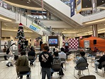

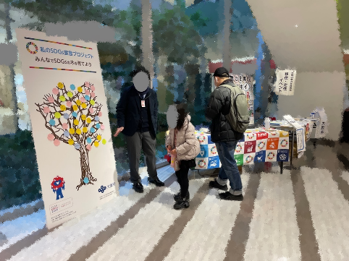
各種イベント等を通じたＰＲ活動
各種イベントと連携し、大阪府におけるSDGsの取組みをPRしました。
イベント名 | 実施日 | 概要
イオンモールりんくう泉南 SDGs DAY クイズに答えながら楽しくSDGsを学ぼう!!（イオンモールりんくう泉南） | 令和４年11月３日（木曜日） | イオンモールりんくう泉南と連携し、SDGsクイズなど、親子でSDGsを学ぶイベントを実施しました。
エキスポ文化祭2022 inららぽーとEXPOCITY（再掲） （ららぽーとEXPOCITY） | 令和４年11月23日（水曜日） | ららぽーとEXPOCITYにおいて開催されたSDGsのイベントにブース出展し、「大切な海のためにできること」を宣言いただくパネルを設置しました。
大阪の魅力を再発見 移住・定住イベント （ららぽーとEXPOCITY） | 令和５年１月29日（日曜日） | 三井不動産㈱と連携し、開催した、府内市町村の魅力をPRするイベントにブース出展し、「SDGsの木」を設置しました。
様々な媒体を活用し、大阪府のSDGsの取組みをPRしました。
掲載媒体 | 掲載日・掲載号
枚方ビオルネ サイネージ動画放映 | 令和４年４月８日（金曜日）から 令和４年５月８日（日曜日）まで
日本統計協会月刊誌 「統計」 | 11月号
株式会社ハークスレイ 「食楽通信」 | ５月号
イオンモールりんくう泉南 SDGs DAY
エキスポ文化祭2022 inららぽーとEXPOCITY
大阪の魅力を再発見 移住・定住イベント

Slide 9
様々なステークホルダーの取組みをSDGs実現に向けて
相互につなぎ合わせていく

Slide 10
大阪SDGsネットワーク
〇設立趣旨・目的
2025年大阪・関西万博が掲げる「いのち輝く未来社会」は、まさにSDGsが達成された社会であり、大阪が持続的に成長し、安全・安心に暮らせる「誰一人取り残さない」都市をめざすため、SDGsの取組みが必要となっています。
こうした考えのもと、大阪府内においてSDGsの取組みを先導する自治体、経済団体、国の関係機関及び金融機関などの協力関係の強化を図ることにより、会員間の連携促進や地域の特性にあわせた取組みの推進につなげることを目的にネットワークを設置しています。
設置日： 2020年（令和２年）12月18日
〇参画するステークホルダー（令和５年３月末現在）
府内の自治体（43市町村） 経済団体（24団体）
国の関係機関（１機関） 金融機関（18社）
〇活動内容
会員間の連携強化や情報共有に資する活動
➤ 担当者窓口の共有 ➤ 先導的取組みや好事例の収集共有 等
会員が行う取組みの支援に関する活動
➤ 各種イベント等の情報発信協力 等
SDGsに関する会員の理解を深める活動
➤ SDGs勉強会の開催 等
その他本会の目的を達成するために必要な活動
※取組全体のイメージ
参画団体内で、担当者間の緩やかなつながりを形成
関西SDGs
プラットフォーム
地方創生SDGs官民連携プラットフォーム
・・・
「大阪SDGsネットワーク」
他の類似の枠組みとも連携
地域の自治体や経済団体をハブとした自律的取組を拡大
大阪府
事務局
地域の自治体や経済団体をハブとした自律的取組を拡大
国
金融機関
自治体
A
自治体
B
企業
A１
連携・共有
企業
B１
経済団体
A
経済団体
B
企業
A２
企業
B２
地域Ａ
市民
団体A
地域Ｂ
市民
団体B

Slide 11
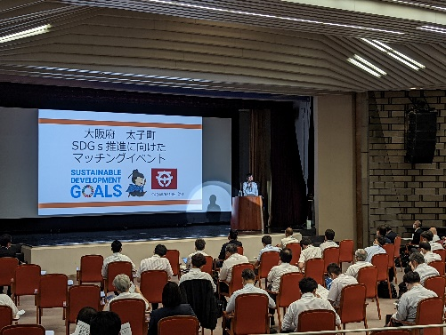
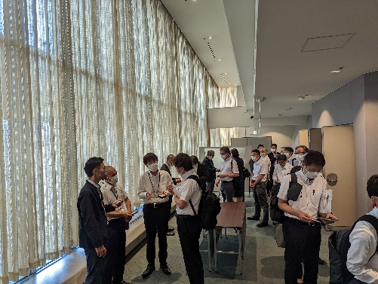
大阪SDGsネットワークマッチングイベント
SDGsの達成に向けたステークホルダー間の連携を促すために、大阪商工会議所が開催する「グリーンテックマッチング会」と連携し、カーボンニュートラルをテーマに、市町村と企業のマッチングイベントを開催しました。
（企業同士のマッチング会も同時開催）
日時：令和４年９月14日(水) 14時00分～16時00分
場所：大阪商工会議所
発表内容：枚方市：枚方市がめざす温暖化対策の取り組み
・ZEH・ZEBの普及、電動車（EV・FCEVなど）の普及拡大など
阪南市：SDGs未来都市-阪南市-
・モデル事業（グリーンカーボン、ブルーカーボン）への協力など
太子町：太子町SDGs推進に向けたマッチング
・2050年にカーボンニュートラルの実現。2030年までに46%
（2013年度比）削減をめざす取り組みへの協力など

Slide 12
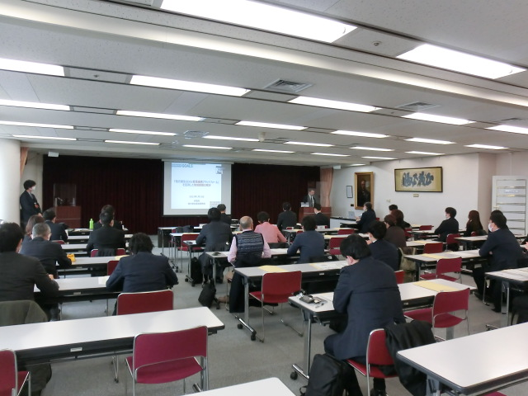

大阪SDGsネットワーク勉強会
SDGsの達成に向けたステークホルダー間の連携を促すために、大阪SDGsネットワークメンバー及び大阪府職員を対象に勉強会を開催しました。
日時：令和５年１月16日(月) 13時30分～15時00分
内容：○講演
・「地方創生SDGs官民連携プラットフォーム」を活用した地域課題の解決
（内閣府 地方推進事務局）
○SDGs推進に寄与する連携提案
・SDGs推進に寄与する連携提案（花王グループカスタマーマーケティング㈱）
・WARAI MIRAI FES 2022実施報告書（吉本興業ホールディングス㈱）
・自治体・各団体・金融機関様とご連携した三井住友海上のSDGs推進サポート
（三井住友海上火災保険㈱）

Slide 13
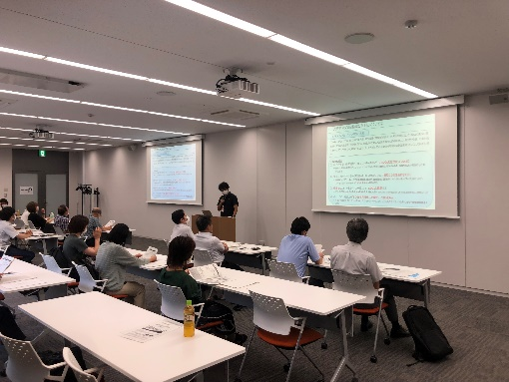

市町村・企業等との連携事例
〇市町村ブロック会議（資料配布）
第1回（8月）：令和４年度の府の取組みについて説明し、SDGs未来都市への提案応募を呼びかけ
〇市長会、町村長会
・市長会定例会（９月）、町村長会総会（９月） において、SDGs未来都市等への提案応募を呼びかけ
〇守口市内企業向けSDGsセミナー（再掲）
・令和４年７月26日（火曜日）16時00分～17時30分
・守口市内の企業に向け、SDGsの理解促進を図るためセミナーを実施
〇藤井寺市「SDGs課長研修」（再掲）
・令和５年１月20日（金曜日）15時00分～16時00分
・藤井寺市の課長級職員に向けて、 SDGsの理解促進を図るため、大阪府の取り組みを紹介
〇リコージャパン株式会社×政策企画部広域調整室
・リコージャパン株式会社に協力いただき、環境に配慮したプラスチックや紙の代替素材「LIMEX」を使用し、
大阪府が進める「10歳若返り」プロジェクトの啓発ポスターを制作
守口市内企業向けセミナー
「10歳若返りプロジェクト」ポスター

Slide 14
府自らもステークホルダーの一員として、
SDGsに貢献する

Slide 15
大阪府・大阪市第２期SDGs未来都市計画
令和２年７月に、内閣府の「SDGs未来都市及び自治体SDGsモデル事業」に大阪府・大阪市の共同提案が選定され、府市が連携して取組みを進めています。
※都道府県と市町村の共同提案の選定は全国初の事例です。
令和４年度は、令和４年９月に内閣府による進捗評価が実施されました。
また、令和５年３月に「大阪府・大阪市第２期SDGs未来都市計画（2023年度～2025年度）」を発表しました。
〇大阪府・大阪市第２期SDGs未来都市計画の概要
第 1 期SDGs未来都市計画の成果を踏まえ、「2030 年のあるべき姿の実現に向けた優先的なゴール、ターゲット」である「雇用創出数」、「健康寿命の延伸」、「子どもの学力の向上」、「温室効果ガスの排出削減」及び、「海洋プラスチックごみの削減」に関する取組みを推進する。
2030年のあるべき姿
大阪・関西万博の開催都市として、2020 年３月に大阪府・大阪市で策定した「万博のインパクトを活かした大阪の将来に向けたビジョン」を踏まえつつ、以下の3つのあるべき姿を実現していく。
2030 年のあるべき姿の実現に 向けた優先的なゴール、ターゲット | 取組みの方向性
雇用創出数 | コロナ前の水準に回復したため、今後は毎年２万人以上の雇用創出に向け、勤労世帯の家計所得の底上げを図る。
健康寿命の延伸 | 未達成である男性の目標達成に向け「大阪府健康増進計画」に基づき取組みを進める。
子どもの学力の向上 | 全ての指標が概ね達成に近づいており、引き続き「大阪府教育振興基本計画」及び「大阪市教育振興基本計画」に基づき取組みを進める。
温室効果ガスの排出削減 | 2030 年の目標達成に向け、大阪府では「おおさかカーボンニュートラル推進本部」を設置（2022 年 7 月）し推進体制を確立するとともに、大阪市では「大阪市地球温暖化対策実行計画〔区域施策編〕（改定計画）」を策定（2022 年 10月）し国内外の動向を踏まえ、2030 年度までの削減目標を引き上げた。 当該計画等に沿って目標達成に向けた取組みを加速させる。
海洋プラスチックごみの削減 | G20 大阪サミットのレガシーの一つである「大阪ブルー・オーシャン・ビジョン（※）」の実現に寄与するため、『「大阪ブルー・オーシャン・ビジョン」実行計画』を大阪府・大阪市共同で策定（2021 年 3 月）したところであり、当該計画等に沿って目標達成に向けた取組みを加速させる。
いのち輝く幸せな暮らし
（Human Well-being）
誰もが取り残されることなく、すべての命が大切にされ、人と人とのつながりの中で、全ての人が生涯にわたって、自らの能力や可能性を発揮し、健康でいきいきと活躍できる社会の実現
多様なチャレンジによる成長
（Diverse Innovation）
都市の魅力や寛容性を高め、多様な人材を呼び、様々なことにチャレンジできる環境を整え、新たな価値観やイノベーションの創出を図るとともに、地球環境を守る取組みを進めることで、持続的な成長を実現
世界の未来をともにつくる
（Global Co-Creation Hub）
誰もが世界とつながり、SDGs の価値観が大阪から世界に広がり、人々に共有されるとともに、ソーシャルグッドな取組みを推進し、人々の参加・共創により新たな技術・サービスを生み出す都市機能や、地球の未来や平和、世界の人々のことを考えて自ら行動する人材を創出するハブ機能を形成し、健康や環境、まちづくりなどの分野において、世界の課題解決に貢献
※ 大阪ブルー・オーシャン・ビジョン
2019 年６月に開催された G20 大阪サミットの首脳宣言において共有された、2050 年までに海洋プラスチックごみによる新たな汚染をゼロにすることをめざす世界共通のビジョン
出典：大阪府・大阪市 第2期SDGs未来都市計画（2023年度～2025年度）

Slide 16
SDGs未来都市計画に掲げる先導的なプロジェクト
「大阪ブルー・オーシャン・ビジョン」の実現に向けた取組
プラスチックごみ問題解決に向けた世界を先導する取組みとして、経済、社会、環境の三側面から、３R（リデュース、リユース、リサイクル）などの普及啓発や、海岸漂着ごみの実態調査、海ごみの回収などを府域全体で幅広く実施する。
実行計画の目標「2030 年度に大阪湾に流入するプラスチックごみの量を半減する。」に向けて、あらゆるステークホルダーとの連携により三側面の統合的向上に取り組み、海洋プラスチックごみの削減と良好な水環境の創造をめざす。
主な取り組み
１ プラスチック製品の使用抑制と環境への流出の削減
・新たなプラスチックごみを発生させない生活スタイルへの変革
・海洋プラスチックごみの削減に向けた対策・調査研究 等
２ プラスチックの資源循環に向けた地域活性化のシステム推進
・プラスチック（ペットボトル）の資源循環の促進
・新たなペットボトル回収を通じた地域活動の活性化の推進 等
３ 海洋プラスチックごみ発生抑制のための国際協力
・行政、企業、各種住民団体（ＮＰＯ・ＮＧＯを含む）による先進的取組みの海外への展開
４ 良好な水環境の創造
・水質の保全と生物多様性を守るための水環境の創造 等
５ あらゆるステークホルダーとの連携
・あらゆるステークホルダーとのパートナーシップの構築 等
「地域・事業者の連携による新たなペットボトル回収・リサイクルシステム」
事業連携協定
自治体（公募及び適否の判断）
制度融資
地域の金融機関（設備投資支援【SDGsビジネス支援資金】）
内閣府による進捗評価結果（有識者による主な評価コメント）
・「ペットボトル回収・リサイクル」の取組では、府域全体としてのモデルを広げていく
との考え方で、広域的な対応に取り組んでおり評価できる。
・海洋プラ問題の解決についての、ニーズ等の調査、具体的な技術開発支援、
国際会議の開催等はそれぞれ独立して評価の枠組みと目標を設定するべき
だと思料する。

Slide 17
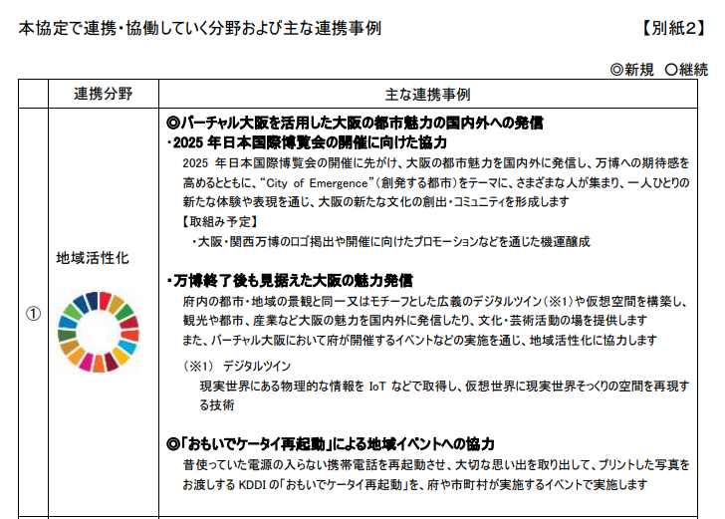
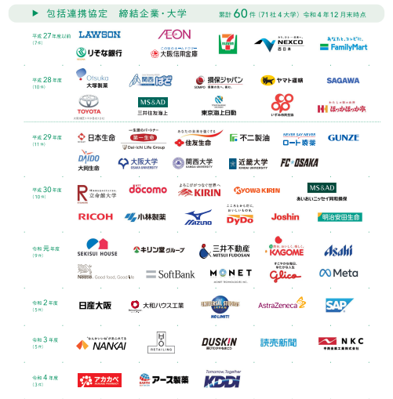
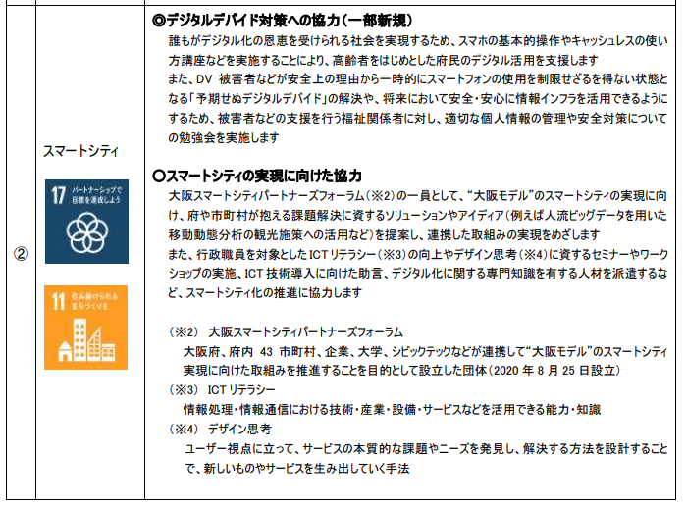

包括連携協定締結時にSDGsの観点を反映
（大阪府 公民戦略連携デスク）
○令和5年3月末現在、69社4大学と包括連携協定を締結。
○各社・大学との多分野にわたる連携の一つひとつがSDGsの取組みに繋がるため、
平成30年度から包括連携協定締結時にリリースする具体的な取組み内容にSDGsのロゴを記載。
【関連取組み】
○公民戦略連携デスクのパンフレットに、公民連携を通じてSDGsの取組みを推進する旨を記載。
○OSAKA KOUMIN Action Platformと共催で
「“OSAKA子どもの夢”応援事業 第３回SDGsギネス世界記録チャレンジ」を実施
“OSAKA子どもの夢”応援事業
第３回SDGsギネス
世界記録チャレンジ
※OSAKA KOUMIN Action Platformと共催
「オンラインで同時にアップサイクルアイテムを作った最多人数」で
ギネス世界記録に挑戦し、達成！

Slide 18
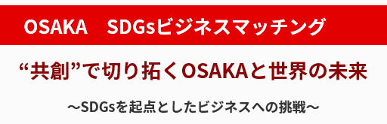

OSAKA SDGsビジネスマッチングDays
（商工労働部成長産業振興室産業創造課 ）
概要：SDGsビジネスに挑戦する企業と「共創パートナー」とのビジネスマッチング、商談会
対象：SDGsビジネスに取り組んでいる、または取り組みを検討している企業
※「共創パートナー」
技術や資金等を持つ企業、金融機関、投資家、大学など産学官金のパートナーシップによるサポート基盤
（37社・団体／令和５年３月末時点）
回 | 開催日 | テーマ | 登壇企業
第1回 | R4年12月６日 | 「脱炭素」～大阪発！ 技術・サービスで脱炭素社会に貢献する～ | １１社
第2回 | R4年12月７日 | 「いのち・くらし」～大阪発！ 技術・サービスでウェルビーイングに貢献する～ | １２社

Slide 19




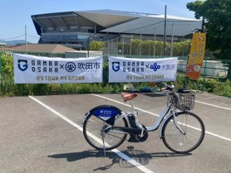
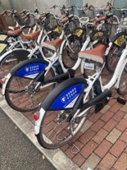
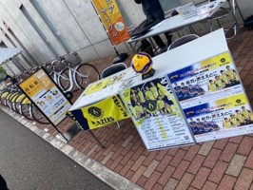
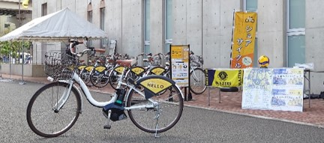
サイクルツーリズム推進に向けた実証実験
（府民文化部文化・スポーツ室スポーツ振興課）
事業目的： 試合観戦とシェアサイクルを組み合わせ、スポーツと地域資源（観光・文化・食等）を結び付ける
ことにより、トップスポーツチームと連携したスポーツツーリズムを推進し、地域の活性化及び生涯スポーツの 振興をめざす。
事業内容：「みるスポーツ（試合観戦）」と「するスポーツ（シェアサイクルの利用）」の組み合わせにより、CO2削減を めざしたエコな観戦スタイルを創出
シェアサイクルの活用により、市内の周遊性を高め、試合観戦前後にスタジアム周辺の様々な地域資源
（観光・文化・食等）を巡るサイクルツーリズムを推進
開催日 | 自治体 （対象地域） | トップスポーツチーム | 参加人数
R4年５月８日 | 吹田市 | ガンバ大阪 | 59人
R4年９月25日、10月22日・23日、 R5年2月18日・19日、3月25日・26日 | 堺市 （堺市内東西） | 堺ブレイザーズ | 246人

Slide 20

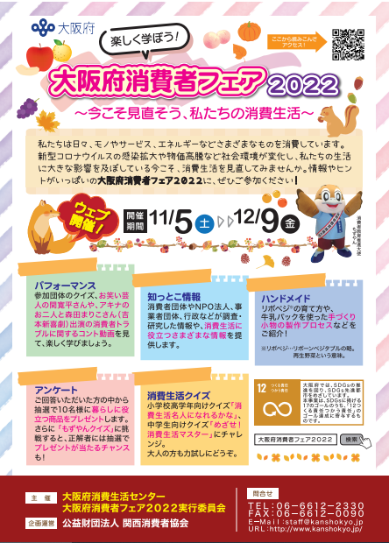
その他府民向け理解促進①
■イベントやフォーラム等における理解促進
・”OSAKA子どもの夢”応援事業 第３回SDGsギネス世界記録チャレンジ（R5.１） （再掲）
・ガンバ大阪・吹田市との連携によるサイクルツーリズム推進に向けた実証実験（R4.5）（再掲）
・堺ブレイザーズ・堺市との連携によるシェアサイクル事業（R4.9～R5.3）（再掲）
・SDGsmileマッチでの体力測定ブースを出展（R4.9）
・大阪府消費者フェア（R4.11~12）
・OSAKA SDGsビジネスマッチングDays（R4.12）（再掲）
・もったいないやん活動隊の募集・養成講座（R5.1~2）
・Welcomingアベノ・天王寺 おおさかもん祭り2022（R4.11）
・小中学生対象「わくわく・どきどきSDGsジュニアプロジェクト」の実施（R4通年）
・図書館マルシェ（R4通年）
・大阪学生ボランティアネットワーク「みっくす」による防犯活動の実施（R4.10） 等
■府民向けのポスター、リーフレットなど
・環境に配慮した素材「LIMEX」を使用した「10歳若返り」プロジェクトポスター制作
・大阪府人権白書ゆまにてなにわ３7
・くらしすとvol.106,107,108,109
・消費生活クエスト
・消費ってな～に？
・あま～い誘いにご用心！
・こんな時は消費者ホットラインに電話しよう！
Welcomingアベノ・天王寺 おおさかもん祭り2022
大阪府消費者フェア
・めざそう！消費者市民
・大阪府内消費生活相談窓口リーフレット
・消費者市民社会ってな～に？
・大阪府みどりの基金事業報告書2022
・令和４年度 第16回 おおさか優良緑化賞受賞事例集
・広報誌「山」の冊子作成
・子どもセーフティ新聞の製作・配付 等

Slide 21
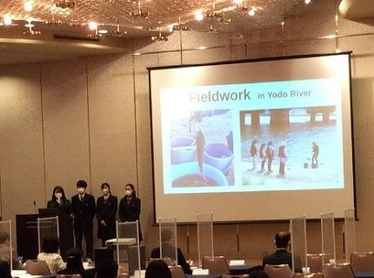
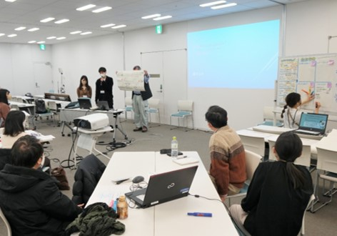
その他府民向け理解促進②
■研修・セミナー・ワークショップ等の開催・協力（庁内研修含む）
・都市整備部での新規採用職員研修でSDGs啓発（R4.4）
・公民連携による地域課題の解決（「大阪スマートシティパートナーズフォーラム」（OSPF）の取組）（R4通年）
・実践的英語体験活動推進事業（グローバル体験プログラム）（R4.6～R5.3）
・『消費者と取り組む食品ロス削減』事業者セミナー（R5.3）
・学生への海洋プラスチックごみ授業におけるPR（R4通年）
・データを見る・知る・活かす！持続可能なくらし創造プロジェクト（R4通年）
・人権教育担当指導主事会の開催（R4.10）
・LETS合同発表会（R5.1） 等
LETS合同発表会
データを見る・知る・活かす！持続可能なくらし創造プロジェクト
■チラシ等への掲載
・企業版ふるさと納税PRチラシ及び資料集
・女性に対する暴力をなくすために、男性とともに取り組む
・地域防災における女性の視点の必要性～女性リーダーの育成に向けて～
・男性から見た男女共同参画について考える
・セクシャル・リプロダクティブ・ヘルス／ライツを理解した職場環境づくりのために
・ロールモデルに学ぶ！働く女性のキャリアアップ研修
・OSAKA女性活躍推進ドーンdeキラリ ２days 2022
・理系女子大学院生IRISに聞く！理系の魅力
・男女いきいき事業者表彰募集
・ドーンセンターにおける困難・課題を抱える女性に対する支援事業（女性のためのコミュニティスペース）
・女性のためのＳＮＳ相談
・こども輝く未来基金
・おおさかスマートエネルギーセンターが実施する事業 等
■その他の取組
・第１回大阪府公募公債（15年）（グリーンボンド）の発行
・デジタル技術を活用した府民の健康づくり「次世代スマートヘルス」に関する共同プロジェクトの展開
・「兵庫・大阪 教育旅行コース造成のための観光素材集」へのSDGsロゴマークの掲載
・チャレンジ応援資金（SDGsビジネス支援資金）
・環境教育の教材・支援プログラムの紹介
・小学生すくすくウォッチ
・部局運営方針へのSDGsロゴマーク掲載
・報道提供資料へのSDGsロゴマーク掲載（通年） 等

Slide 22
ハード・ソフト両面から
「SDGsを具現化した都市づくり」を進める

Slide 23






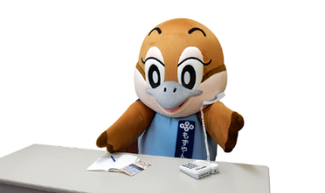




私のSDGs宣言プロジェクト
「大阪SDGs行動憲章」の趣旨に沿って、各ステークホルダーの行動を促すため、SDGsを達成に向け自らが行う行動を宣言していただくプロジェクトを令和3年2月に開始し、府民や企業・団体の皆様から約3,400件の宣言をいただいています。（令和５年３月末時点）
宣言いただいた内容は府ホームページ等で紹介することにより、オール大阪でSDGsの達成をめざす機運の醸成につなげます。
プロジェクト概要
＜参加対象＞ 府民、府内企業・団体など
＜参加方法＞ ① 大阪府インターネット申請・申込みサービスの利用
② Twitter「大阪府SDGs【公式】（@osakaprefSDGs）」アカウントへの投稿
③ 事務局に参加用紙を提出
＜宣言内容＞ SDGsの達成に向けた取組み ＋ 関連するゴール
※Twitterの場合は「＃私のSDGs宣言プロジェクト」を付けて投稿
ウォーキングなど健康の
ために運動する
誰もが働きやすい
職場環境を作る
防災グッズ・防災マップの
確認をする

Slide 24
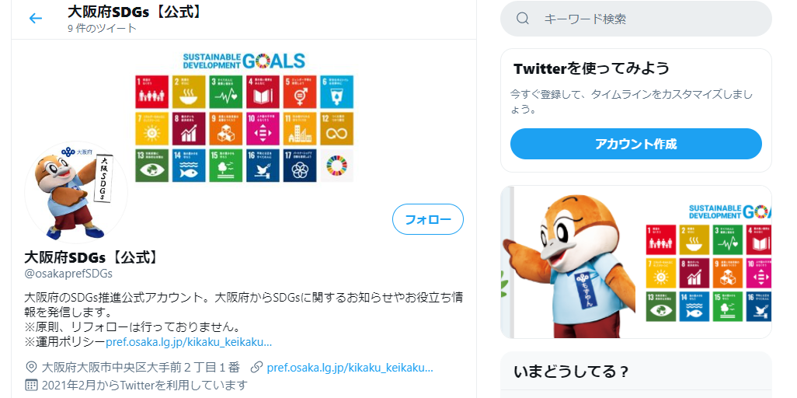
大阪SDGs【公式】Twitter
SDGsに関する情報発信や、私のSDGS宣言プロジェクトの拡散を図るため“大阪SDGs【公式】Twitter”を開設
○Twitterアカウント：
大阪府SDGs【公式】
（＠osakaprefSDGs）
https://twitter.com/osakaprefSDGs
〇フォロワー数
（令和5年3月時点）
354フォロワー

Slide 25
各種計画へのＳＤＧｓの反映
大阪府では行政計画の改定などにあわせ、SDGsの理念を反映することとしています。
2022年度（令和４年度）に反映した主な行政計画は次のとおりです。
計画等の名称
大阪府分譲マンション管理適正化及び再生円滑化基本計画 | 2030大阪府環境総合計画
豊かな環境の保全及び創造に関して講じようとする施策 | 環境白書
環境の状況並びに環境の保全等に関して講じた施策

Slide 26
大阪府SDGs有識者会議
持続可能な開発目標（SDGs）の達成に向けた大阪府の取組みの促進について、専門的見地からの意見を幅広く聴取するため、「大阪府SDGs有識者会議」を設置しました。
◆ 第一回有識者会議
日 時 2022年（令和４年）９月～10月 ※オンライン及び持ち回り開催
内 容 １.SDGs認知度調査（Qネット・2022年９月実施分）の結果報告
２.2023年度の大阪府の取組の方向性
有識者会議 委員
川久保 俊 氏（法政大学）
草郷 孝好 氏（関西大学）
中島 毅 氏（吉本興業ホールディングス株式会社）
花立 大民 氏（国際協力機構（JICA）関西センター）
村上 芽 氏（株式会社日本総合研究所）
◆ 第二回有識者会議
日 時 2023年（令和５年）3月29日（水曜日）
内 容 １.令和５年度の事業予定
２.SDGs認知度調査、第２期SDGs未来都市計画等
３.OsakaSDGsビジョン中間点検（案）
※新型コロナウイルス感染症対策としてオンラインで開催

